Slide 1
«Путешествие в сказку Золушка»
(занятие по математике в подготовительной группе)

Slide 4
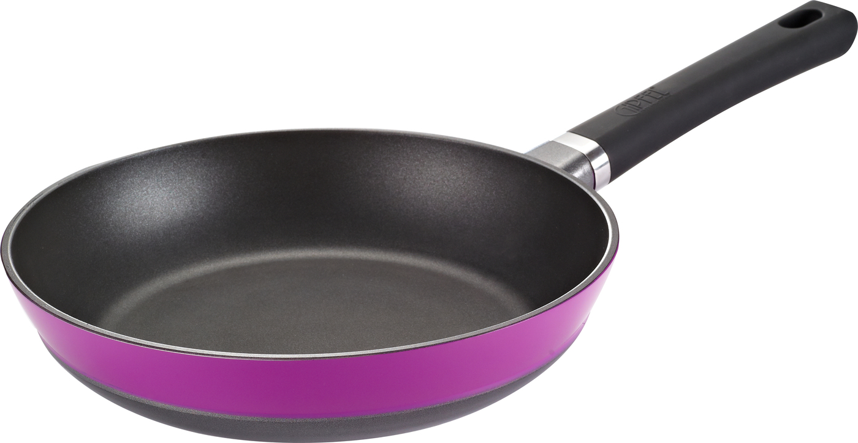
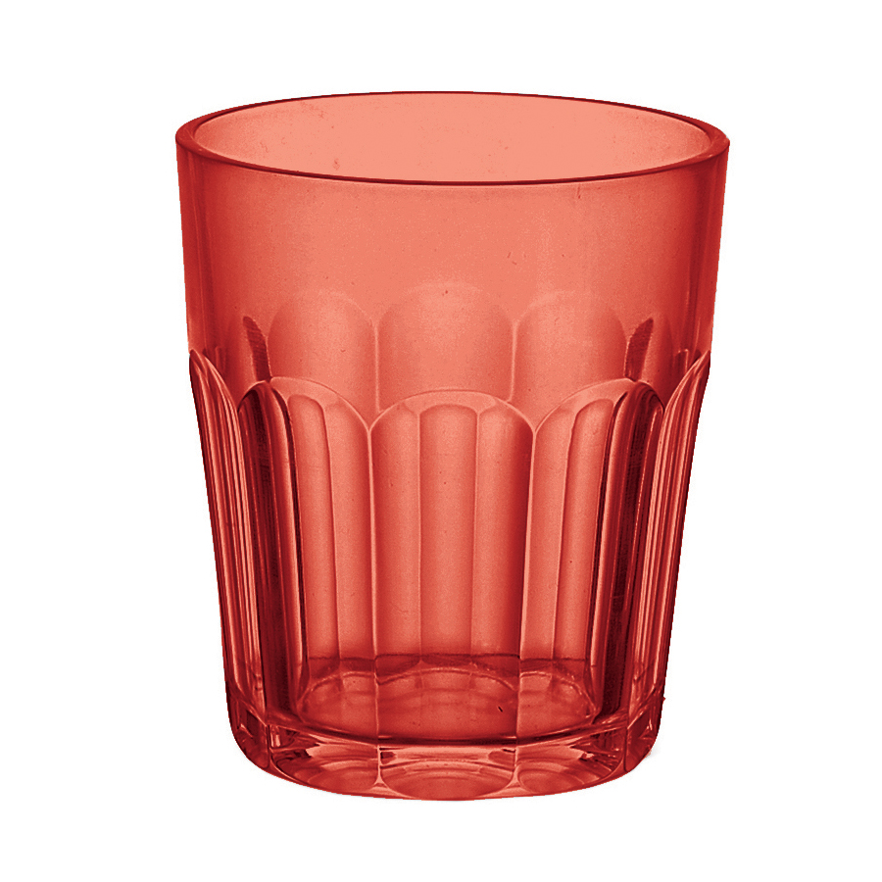
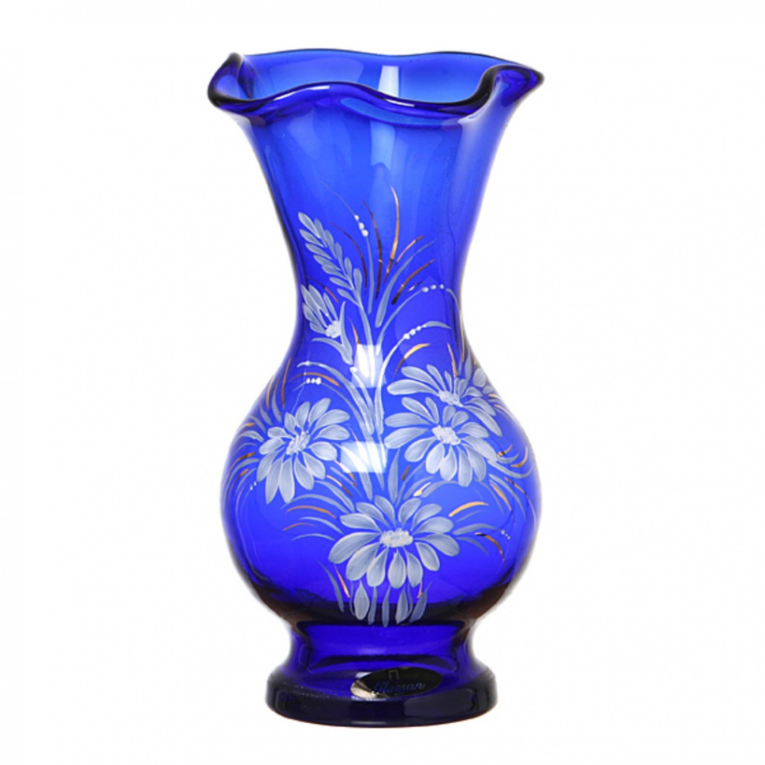
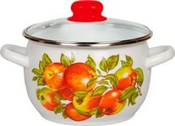

Slide 5
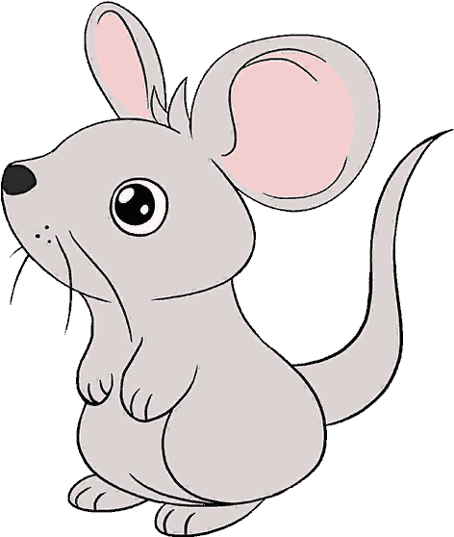
1 2 3 4 5
6 7 8 9 10

Slide 6
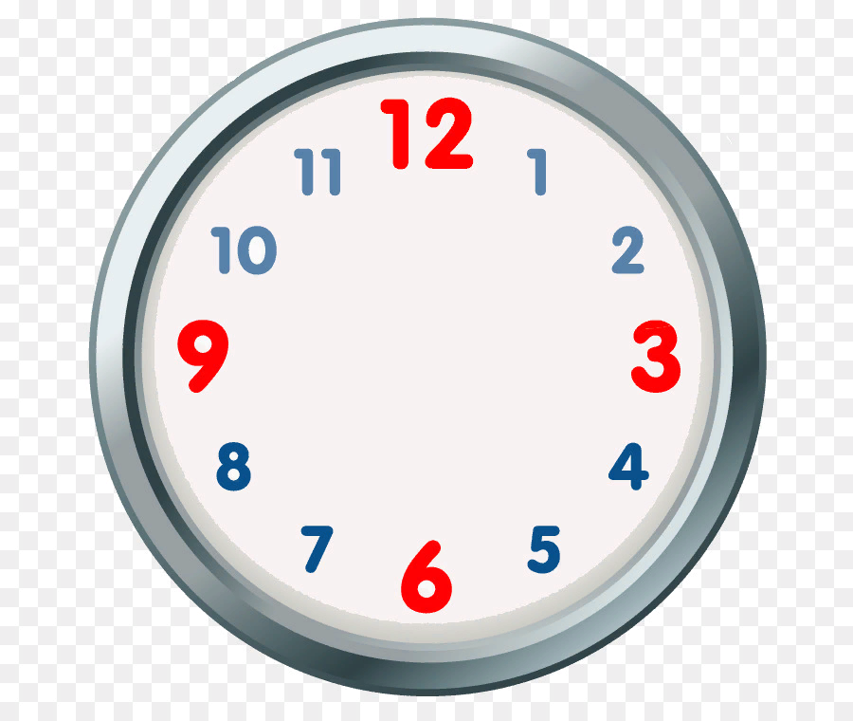

Slide 7
4 2
3 3
4 4
5 1
7 1

Slide 9
7
5
6
6
4
8

Slide 11
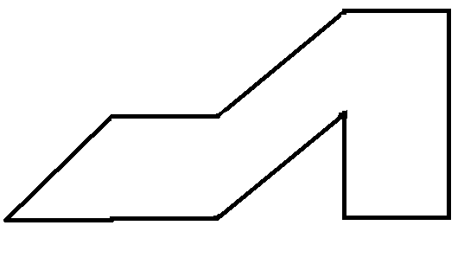

Slide 12
